Slide 1
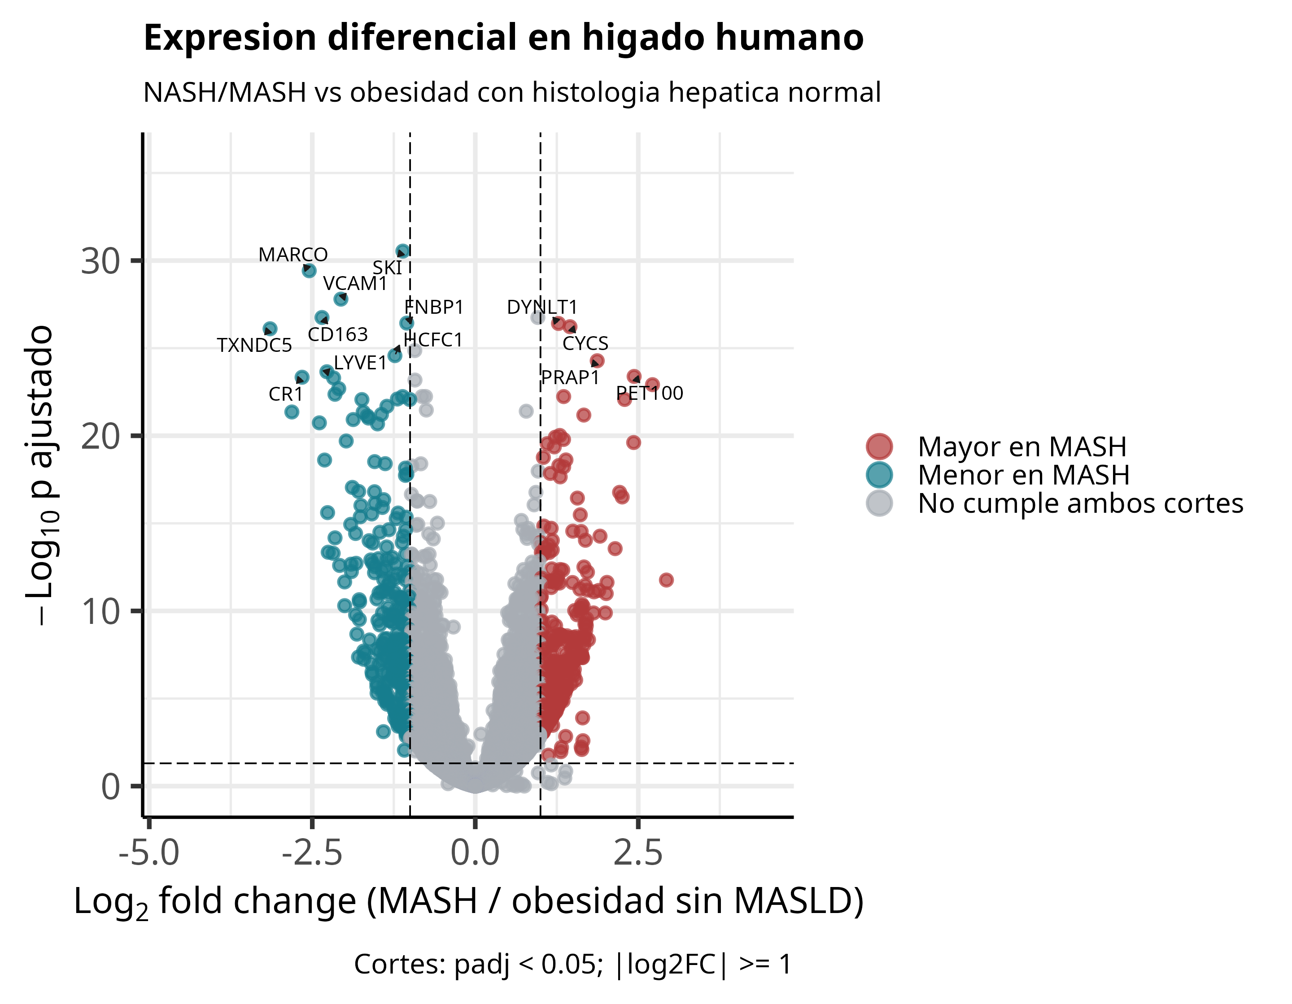
PATOLOGÍA MOLECULAR
De la fisiopatología
al transcriptoma
Expresión diferencial en MASH con R
Conteos humanos de hígado, DESeq2, volcano plot y heatmap
Datos reales, flujo reproducible
Notes:
• Abra recordando la última pregunta de la clase teórica: qué genes y programas cambian coordinadamente en el tejido enfermo.
• Explique que hoy el objetivo no es memorizar comandos. El objetivo es enlazar una pregunta biológica, un contraste estadístico y una interpretación prudente.
[Fuentes]
- https://www.ncbi.nlm.nih.gov/geo/query/acc.cgi?acc=GSE126848
- https://doi.org/10.1152/ajpgi.00358.2018

Slide 2
PUENTE CONCEPTUAL
La fisiopatología se convierte en hipótesis medibles
1
Metabolismo lipídico
Genes individuales
¿Qué cambia
en el ARN?
2
Estrés y lesión
+
Patrones coordinados
3
Inflamación
4
Matriz y fibrosis
La expresión diferencial detecta asociaciones en tejido total
02
Notes:
• Pida a los estudiantes que nombren un gen o una vía esperada para cada programa. Anote las hipótesis antes de mostrar resultados.
• Diferencie una hipótesis dirigida de un análisis global. La tabla final contiene todos los genes evaluados, no sólo los conocidos.
[Fuentes]
- https://doi.org/10.1152/ajpgi.00358.2018

Slide 3
RUTA DE TRABAJO
El análisis conserva una cadena de decisiones
1
2
3
4
5
6
Pregunta
Conteos
Calidad
Modelo
Volcano
Heatmap
contraste
metadata
filtro
DESeq2
efecto + evidencia
patrón entre muestras
Producto final: figura interpretable + tabla completa + registro de reproducibilidad
03
Notes:
• Use esta diapositiva como mapa. Cada paso responde una pregunta distinta y deja un objeto que puede auditarse.
• Insista en que una figura sin contraste explícito o sin tabla completa no permite reconstruir el análisis.
[Fuentes]

Slide 4
DATASET
GSE126848 compara biopsias humanas a lo largo del espectro
Cohorte original, n = 57
Contraste docente
Peso normal
14
12
Obesidad con histología
hepática normal
Obesidad sin lesión
12
16
NASH del estudio
NASH ≈ MASH actual
NAFL
15
NASH
16
28 muestras analizadas
0
5
10
15
04
Notes:
• El estudio original incluyó 57 biopsias. El contraste docente usa 12 controles con obesidad e histología normal y 16 casos NASH.
• Conserve NASH al describir la clasificación original. Explique su relación histórica con MASH, sin afirmar una reclasificación retrospectiva exacta.
• La elección del control ayuda a separar la lesión hepática del efecto general de obesidad, pero no elimina todos los factores de confusión.
[Fuentes]
- https://www.ncbi.nlm.nih.gov/geo/query/acc.cgi?acc=GSE126848
- https://doi.org/10.1152/ajpgi.00358.2018

Slide 5
ENTRADA
Conteos y metadatos describen objetos diferentes
Matriz de conteos
Metadatos
filas: genes
columnas: muestras
celdas: fragmentos asignados
una fila por muestra
grupo biológico
variables del diseño
ENSG000001
ENSG000002
ENSG000003
0872 2684 4008
18 94 121
260 532 491
sample_id grupo
0872 Obeso_sin_MASLD
2684 NASH_MASH
4008 NASH_MASH
La identidad de la muestra une ambos objetos
05
Notes:
• Pregunte cuál es la unidad experimental. Aquí es la biopsia de una persona, no cada gen ni cada lectura.
• Los conteos son enteros crudos. Los metadatos definen el contraste y cualquier covariable que entre al modelo.
[Fuentes]
- https://www.ncbi.nlm.nih.gov/geo/query/acc.cgi?acc=GSE126848

Slide 6
PREPARACIÓN
La instalación ocurre una vez, el análisis muchas veces
CRAN
Bioconductor
# Ejecutar una vez
source("scripts/
00_instalar_dependencias.R")
tidyverse
pheatmap
RColorBrewer
DESeq2
EnhancedVolcano
AnnotationDbi
org.Hs.eg.db
Comprobar versiones
El script imprime paquete, estado y versión
06
Notes:
• Diferencie instalación de carga. install.packages o BiocManager se ejecutan una vez por biblioteca, library se ejecuta en cada sesión.
• Si el aula tiene conectividad limitada, instale y pruebe todo antes de la clase.
[Fuentes]
- https://pmc.ncbi.nlm.nih.gov/articles/PMC4302049/
- https://bioconductor.org/packages/EnhancedVolcano

Slide 7
CONTROL DE IDENTIDAD
El orden de las muestras debe coincidir exactamente
Columnas de conteos
Filas de metadatos
0872
0872
0874
0874
2684
2684
2688
2688
identical(colnames(conteos), rownames(metadata))
07
Notes:
• Muestre que una permutación silenciosa asignaría grupos incorrectos a muestras reales. El código puede correr y producir una respuesta totalmente falsa.
• El script reordena metadata con match y después exige identical. Si la condición falla, el análisis se detiene.
[Fuentes]

Slide 8
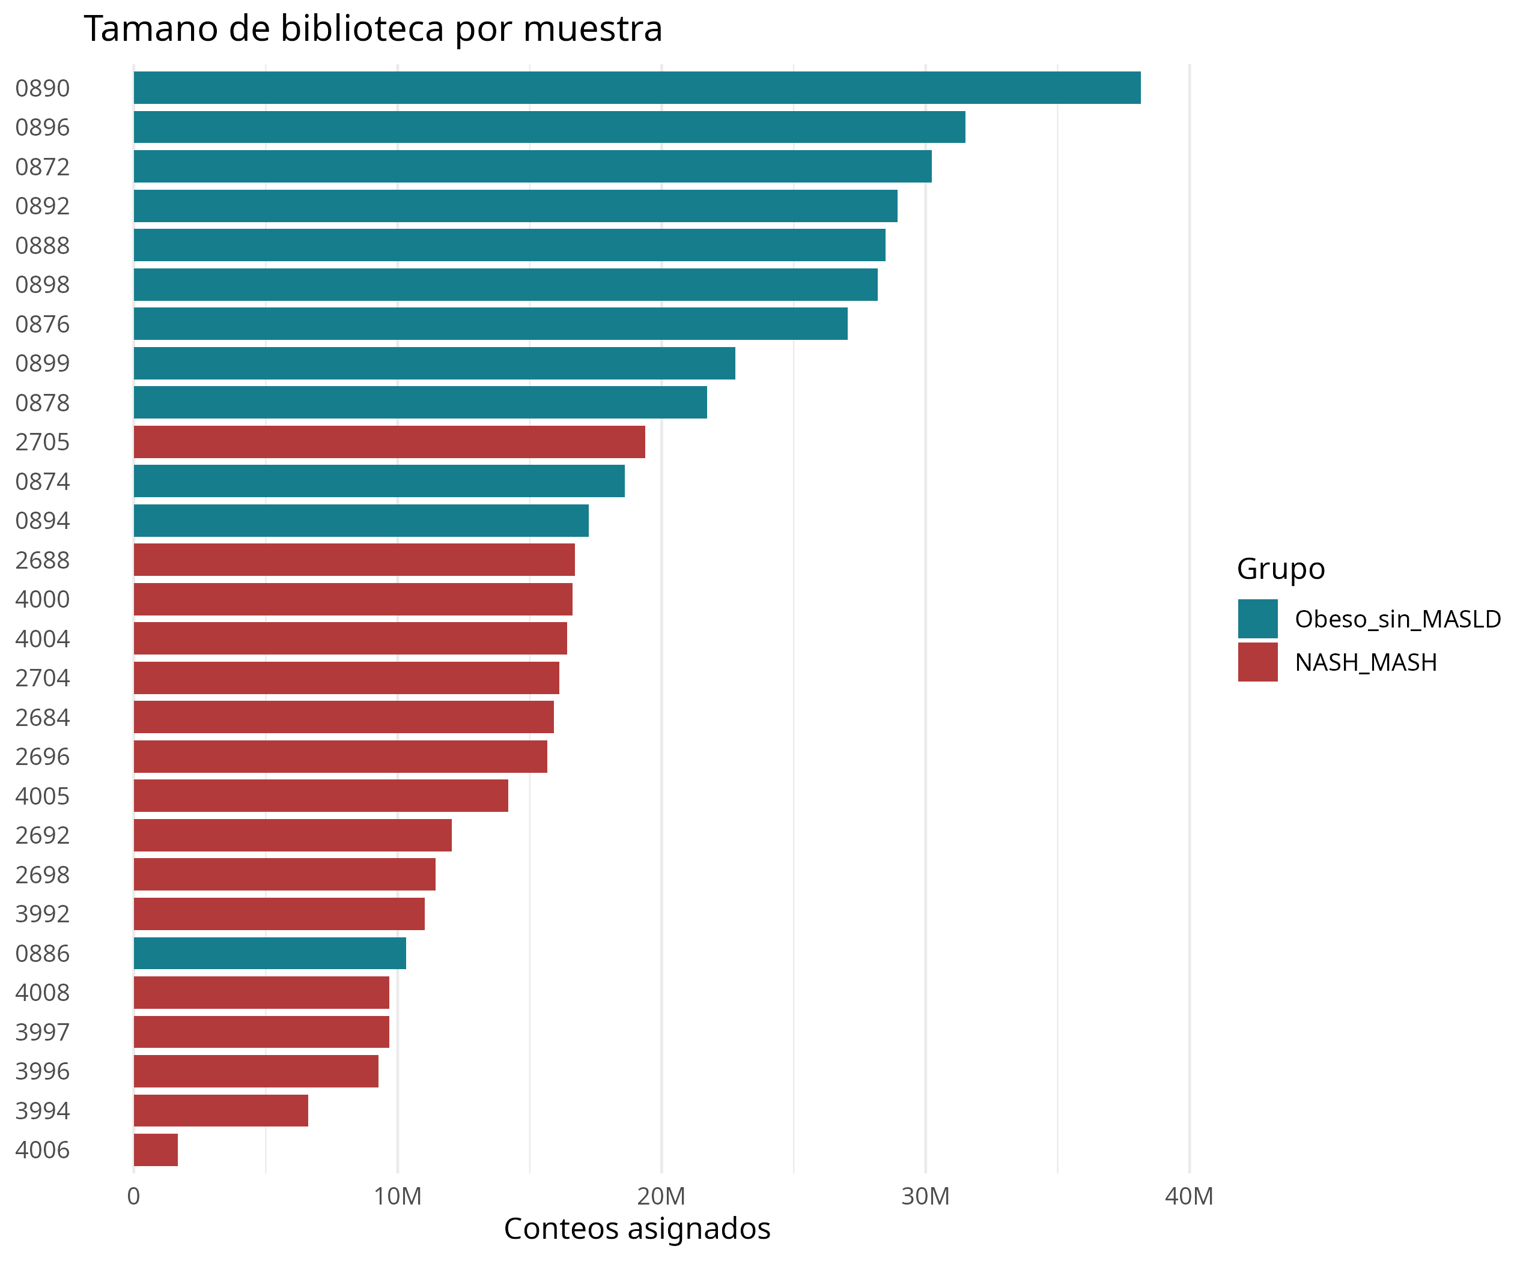
CALIDAD INICIAL
El control de calidad busca muestras incompatibles
Preguntas
¿Una muestra tiene muy pocos conteos?
¿El grupo coincide con el identificador?
¿Hay un error técnico evidente?
Una diferencia de tamaño no equivale a una diferencia biológica global
08
Notes:
• El tamaño de biblioteca es la suma de conteos asignados. Sirve para detectar extremos, no para excluir automáticamente muestras.
• DESeq2 calcula factores de tamaño. Antes de modelar, también deben revisarse identidad, duplicados y metadatos faltantes.
[Fuentes]
- https://pmc.ncbi.nlm.nih.gov/articles/PMC4302049/

Slide 9
PREPROCESAMIENTO
El filtrado retira genes con información insuficiente
19,786
≥10 conteos
en ≥5 muestras
13,537
genes originales
genes modelados
El umbral reduce pruebas poco informativas. No es una constante universal y debe declararse.
09
Notes:
• Los genes casi ausentes aportan poca potencia y aumentan el número de pruebas. El umbral elegido es didáctico y explícito.
• El filtrado usa los conteos, no el resultado final. Nunca filtre por fold change esperado o por una lista de genes favoritos.
[Fuentes]
- https://pmc.ncbi.nlm.nih.gov/articles/PMC4302049/

Slide 10
MODELO ESTADÍSTICO
DESeq2 separa profundidad técnica y variación biológica
1
2
3
4
Conteos crudos
Factor de tamaño
Dispersión
Contraste
entrada entera
profundidad relativa
variación entre personas
efecto + incertidumbre
Modelo binomial negativo por gen
Los conteos transformados se reservan para PCA y heatmap
10
Notes:
• DESeq2 modela conteos con una distribución binomial negativa. La dispersión permite que la varianza sea mayor que la media.
• La normalización no convierte cada gen a porcentajes. Estima factores de tamaño entre bibliotecas y conserva la estructura de conteos para el modelo.
[Fuentes]
- https://pmc.ncbi.nlm.nih.gov/articles/PMC4302049/

Slide 11
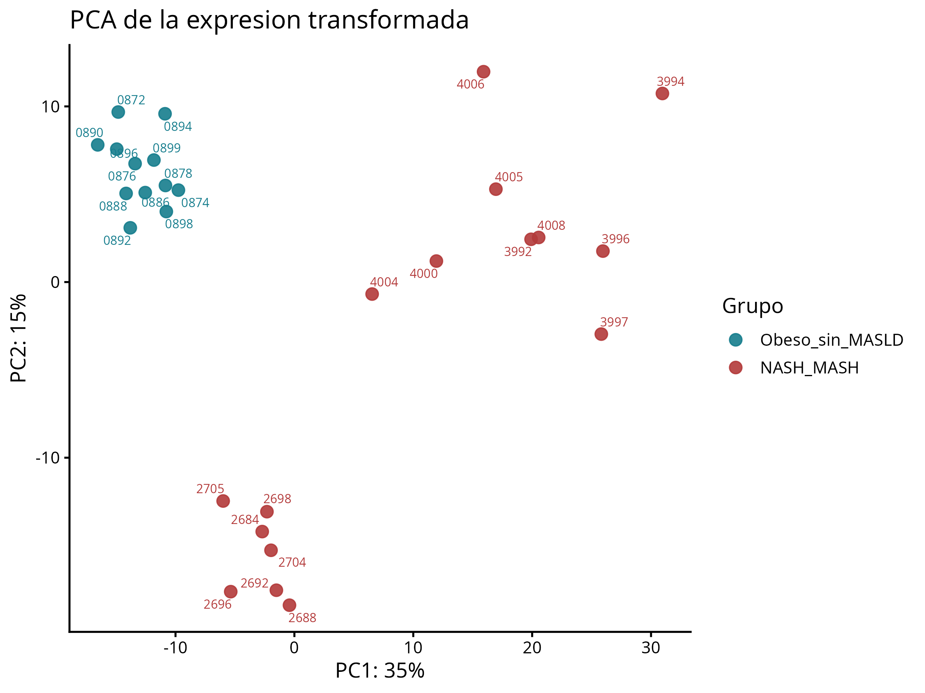
EXPLORACIÓN
La PCA resume similitudes globales entre muestras
Cómo leerla
Puntos cercanos tienen perfiles globales parecidos.
Separación parcial puede coexistir con heterogeneidad.
La PCA no prueba significancia por gen.
VST, no conteos crudos
11
Notes:
• La transformación VST reduce la dependencia entre media y varianza para visualización. No es la entrada del test de DESeq2.
• Pida que busquen separación, dispersión interna y muestras alejadas. Evite convertir una separación visual en una prueba formal.
[Fuentes]
- https://pmc.ncbi.nlm.nih.gov/articles/PMC4302049/

Slide 12
DIRECCIÓN DEL EFECTO
El signo del log2FC depende del orden del contraste
Numerador
÷
Referencia
NASH_MASH
Obeso_sin_MASLD
log2FC = +1
log2FC = 0
log2FC = −1
2 veces mayor en MASH
sin diferencia estimada
mitad en MASH
results(dds, contrast = c("grupo", "NASH_MASH", "Obeso_sin_MASLD"))
12
Notes:
• Haga que el grupo escriba el contraste en palabras antes de mirar el código. El numerador menos la referencia determina el signo.
• Un log2FC de 1 equivale a duplicación. Un log2FC de menos 1 equivale a la mitad, no a una reducción de uno por ciento.
[Fuentes]
- https://pmc.ncbi.nlm.nih.gov/articles/PMC4302049/

Slide 13
INFERENCIA
Miles de pruebas exigen controlar falsos descubrimientos
13,537
Benjamini
Hochberg
padj
genes evaluados
pvalue
padj
evidencia por un gen
evidencia ajustada por la familia de pruebas
Corte docente: padj < 0.05
13
Notes:
• Con miles de pruebas, algunos valores p pequeños aparecen por azar. El procedimiento de Benjamini y Hochberg controla la tasa esperada de falsos descubrimientos entre los hallazgos.
• padj menor de 0.05 no significa que un gen tenga 95 por ciento de probabilidad de ser verdadero. Es una regla de decisión a nivel del conjunto de pruebas.
[Fuentes]
- https://doi.org/10.1111/j.2517-6161.1995.tb02031.x
- https://pmc.ncbi.nlm.nih.gov/articles/PMC4302049/

Slide 14
LECTURA DEL GRÁFICO
El volcano combina magnitud y evidencia
Eje x
log2FC: dirección y magnitud
Eje y
−log10(padj): evidencia
Cortes
padj < 0.05
|log2FC| ≥ 1
Arriba y lejos del centro
14
Notes:
• El blog compartido enseña correctamente los ingredientes mínimos del volcano: identificador, log2FC y valor p ajustado. Esta práctica añade el modelo que produce esos valores.
• El gráfico muestra efecto y evidencia. La relevancia biológica requiere contexto, coherencia de vías y validación independiente.
[Fuentes]
- https://medium.com/@putri.a.purwono/making-a-simple-volcano-plot-to-visualize-differentially-expressed-genes-degs-from-rnaseq-data-df505e99411a
- https://bioconductor.org/packages/EnhancedVolcano

Slide 15
RESULTADO REAL
El contraste detecta cambios amplios en el tejido hepático
386
mayores en MASH
290
menores en MASH
676 genes cumplen
ambos cortes
15
Notes:
• Las cifras corresponden a padj menor de 0.05 y valor absoluto de log2FC al menos 1, después del filtrado y la contracción de efecto.
• Invite a describir primero la forma global. Después seleccione genes para investigar. No interprete cada etiqueta como causal.
• Observe que genes de identidad o abundancia celular pueden cambiar porque el tejido contiene proporciones celulares distintas.
[Fuentes]
- https://www.ncbi.nlm.nih.gov/geo/query/acc.cgi?acc=GSE126848
- https://doi.org/10.1152/ajpgi.00358.2018
- https://pmc.ncbi.nlm.nih.gov/articles/PMC4302049/

Slide 16
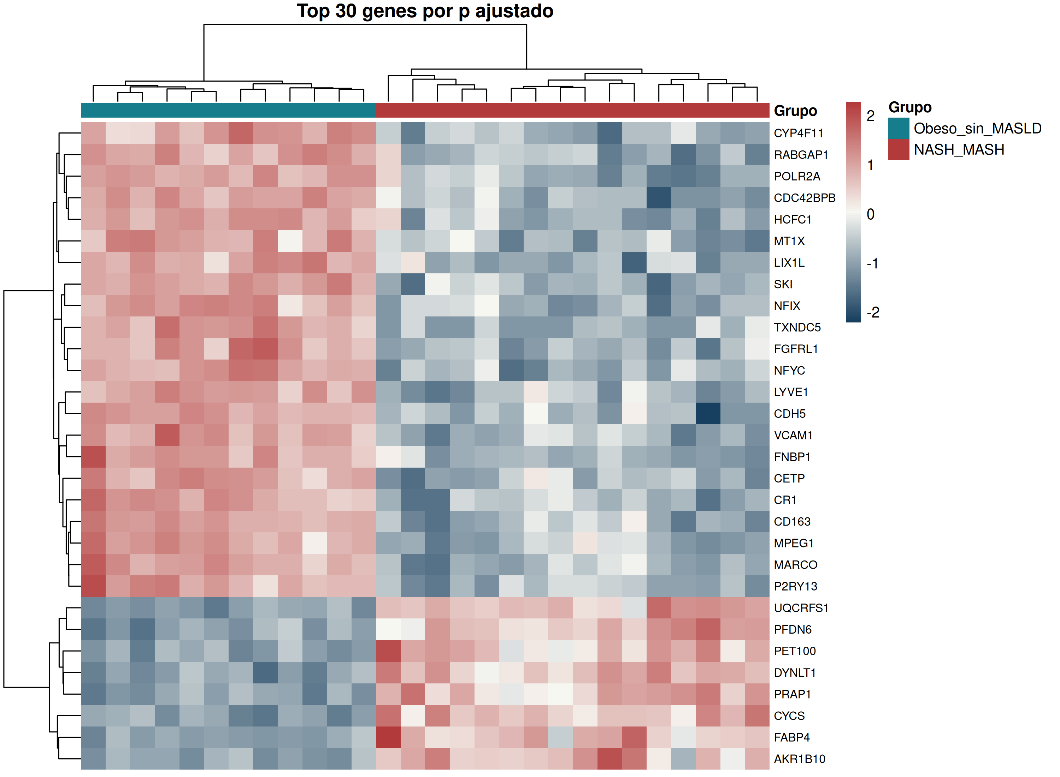
RESULTADO REAL
El heatmap revela el patrón entre muestras
Cada fila
un gen
Cada columna
una biopsia
Color
z-score por gen
Compare muestras
dentro de cada gen
16
Notes:
• El heatmap usa los 30 genes con menor padj y datos VST estandarizados por fila. El color indica desviación respecto a la media de ese gen.
• No compare rojo de un gen con rojo de otro como si fueran niveles absolutos. El z-score elimina la escala original de cada fila.
• El agrupamiento separa las muestras en este ejemplo, pero también muestra variación dentro de cada grupo.
[Fuentes]
- https://pmc.ncbi.nlm.nih.gov/articles/PMC4302049/

Slide 17
INTERPRETACIÓN CRÍTICA
La señal del tejido total mezcla mecanismos y composición
1
Estado celular
un hepatocito cambia su programa
2
Composición
aumenta o disminuye un tipo celular
3
Covariables
sexo, severidad y otros factores
4
Causalidad
ARN asociado no demuestra mecanismo
Conclusión correcta: asociación transcriptómica que genera hipótesis
17
Notes:
• El estudio original señala firmas parcialmente solapadas y enfermedad de severidad relativamente baja. Los controles del análisis docente fueron varones, mientras el grupo NASH incluye ambos sexos.
• Un cambio de CD163, COL1A1 o un gen metabólico puede reflejar estado celular, proporción celular o ambas cosas. Se requieren otros experimentos para atribuir causalidad.
• Esta limitación no invalida el análisis. Define el alcance de la inferencia y motiva datos de célula única, proteómica o validación funcional.
[Fuentes]
- https://doi.org/10.1152/ajpgi.00358.2018

Slide 18
APLICACIÓN AUTÓNOMA
La tarea replica el razonamiento en un dataset distinto
Obligatorio
Opcional
• RNA-seq bulk con conteos crudos
• dos grupos y ≥3 réplicas por grupo
• script, metadata y tabla completa
• volcano plot interpretado
• sessionInfo.txt
Heatmap de 20 a 40 genes
con datos transformados,
z-score por gen y anotación
de los grupos
No usar TPM, FPKM ni matriz de célula única como entrada a DESeq2
Pregunta final: ¿qué parte del patrón pertenece a las células y qué parte a la mezcla del tejido?
18
Notes:
• La guía completa de tarea incluye entregables, preguntas, rúbrica y errores que invalidan el análisis.
• Antes de aprobar un dataset, confirme que contiene conteos crudos a nivel de gen, réplicas biológicas y metadatos que permitan reconstruir el contraste.
• Cierre conectando con la siguiente sesión: enriquecimiento de vías o análisis de composición celular.
[Fuentes]

